Slide 1
Skúmanie pôvodu názvov chemických prvkov
Nelly Gajdicová
VIII.B

Slide 2
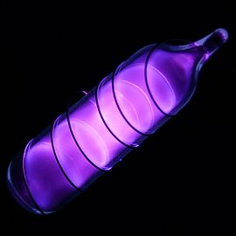
Argón
má pre svoju nereaktívnosť názov utvorený z gréckeho slova (argos) = lenivý.
objavený R. J. Rayleighom a W. Ramsayom r. 1894

Slide 3
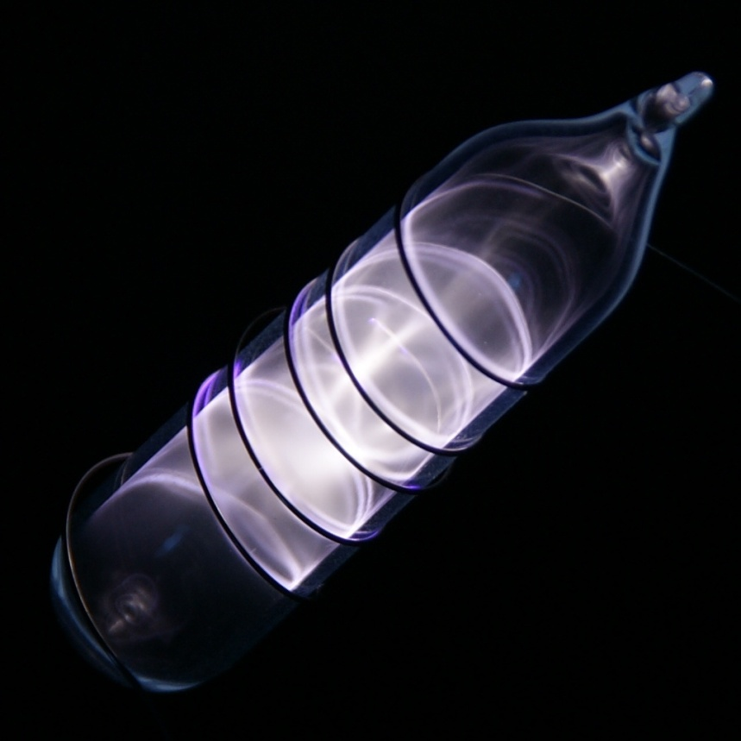
Krypton
krypton má názov odvodený z gréckeho slova ( kryptein ) = skrývať, keďže sa dal zo vzduchu len ťažko izolovať

Slide 4
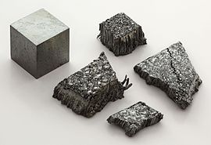
Lutécium
lutécium je pomenované podľa starého názvu Paríža ( Lutétia )

Slide 5
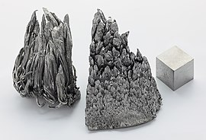
Yttrium
yttrium dostalo názov podľa švédskej obce Ytterby, odkiaľ pochádzajú nerasty, v ktorých bolo objavené

Slide 6
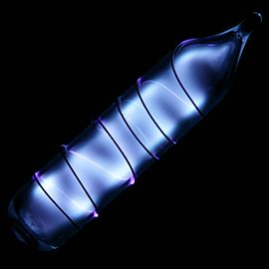
Xenón
xenón má názov odvodený od slova (xenós) = cudzí, lebo bol objavený ako cudzia prímes v argóne

